Slide 1
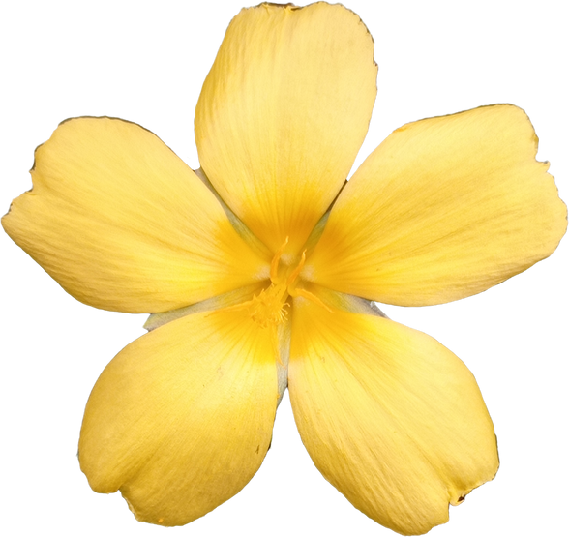


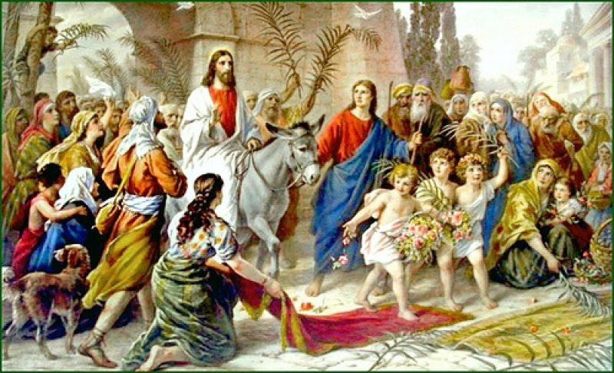


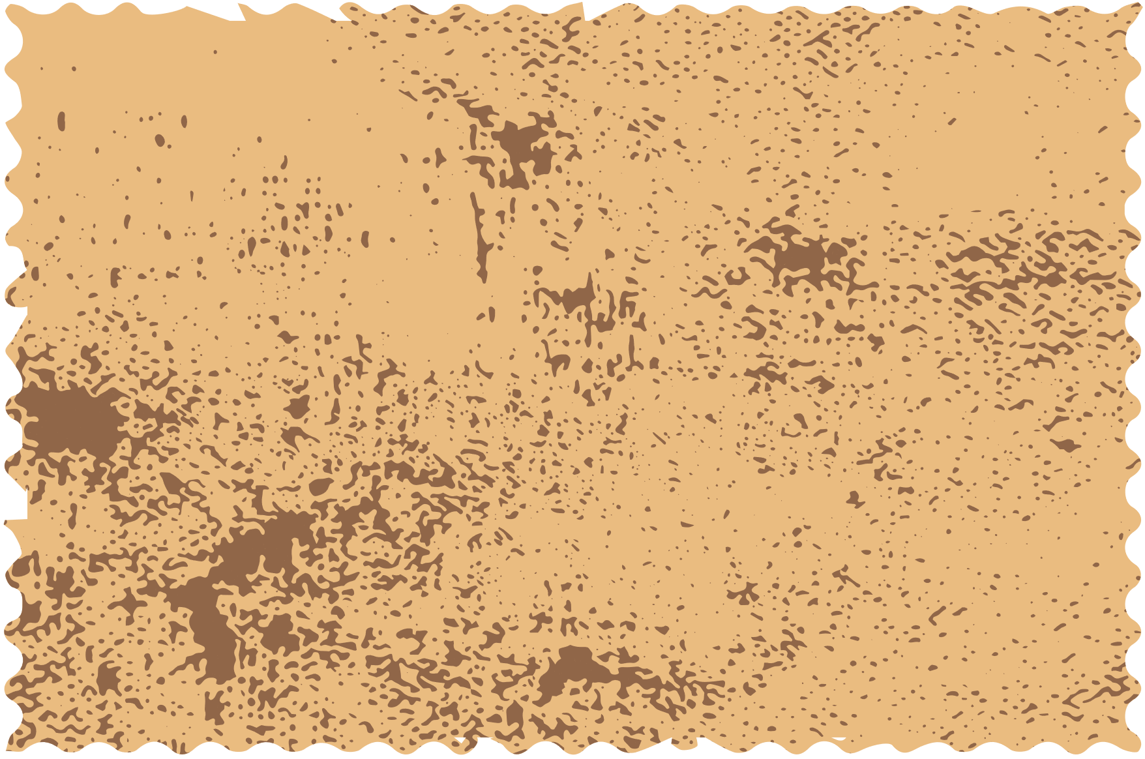


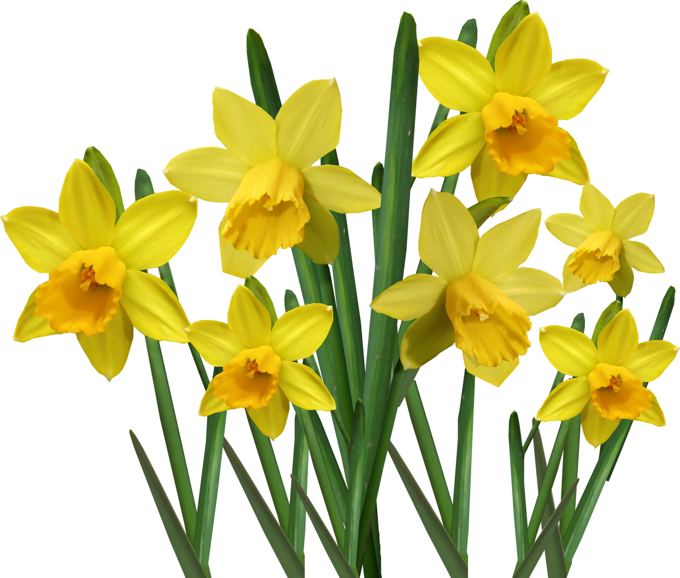
Вербна неділя

Slide 2
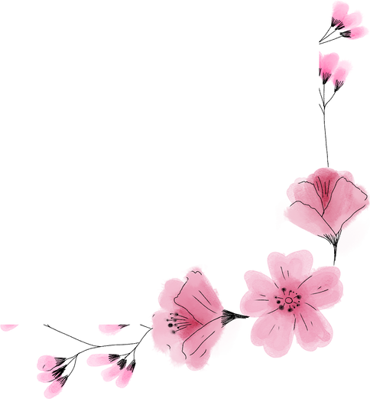
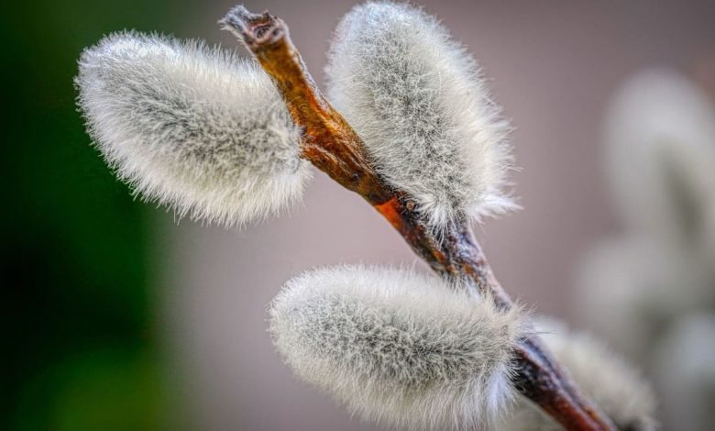
Згідно з Євангелієм, мешканці міста радо вітали Ісуса, вистилаючи йому шлях своїм одягом і пальмовими гілками.
Від цього пішла традиція святкувати цей день, освячуючи гілки — пальмові або, як заведено у нас, вербові.

Slide 3

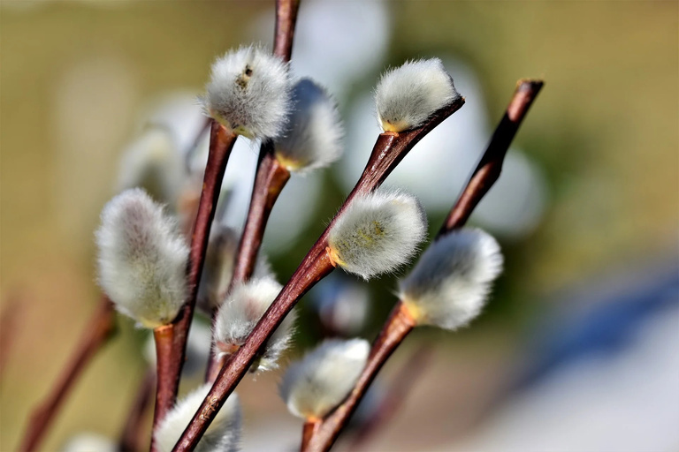


У ЄВРЕЙСЬКІЙ ТА РИМСЬКІЙ КУЛЬТУРІ ПАЛЬМОВА ГІЛКА СИМВОЛІЗУВАЛА ПЕРЕМОГУ, А В ХРИСТИЯНСЬКІЙ — МУЧЕНИЦТВО. У ГРЕКО-КАТОЛИЦЬКІЙ ТРАДИЦІЇ ВЕРБА ВВАЖАЄТЬСЯ СИМВОЛОМ ВОСКРЕСІННЯ.

Slide 4
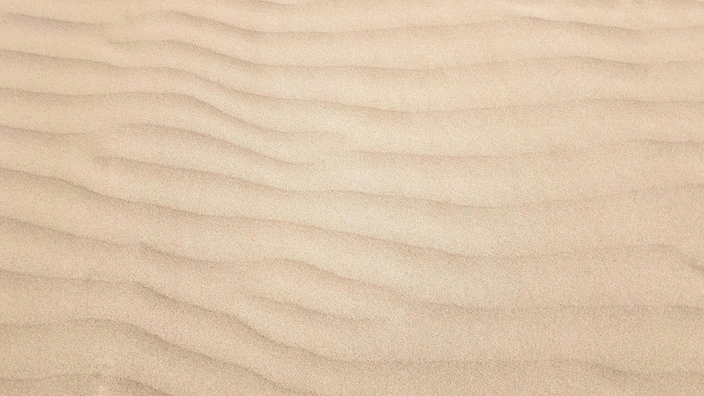
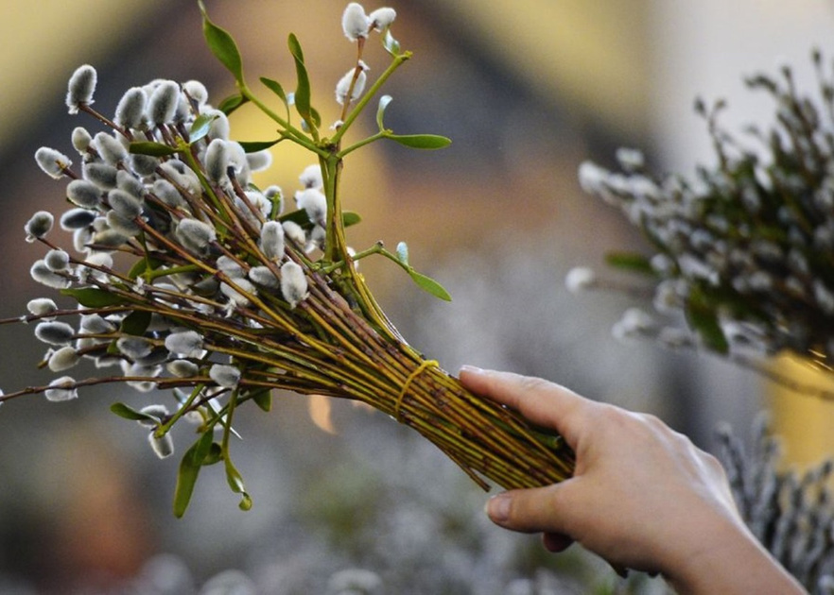
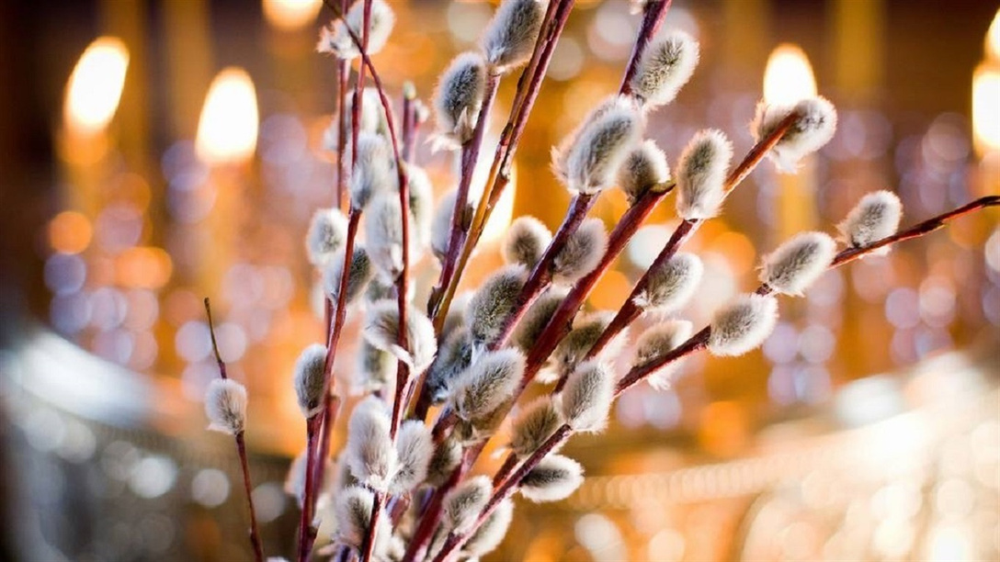
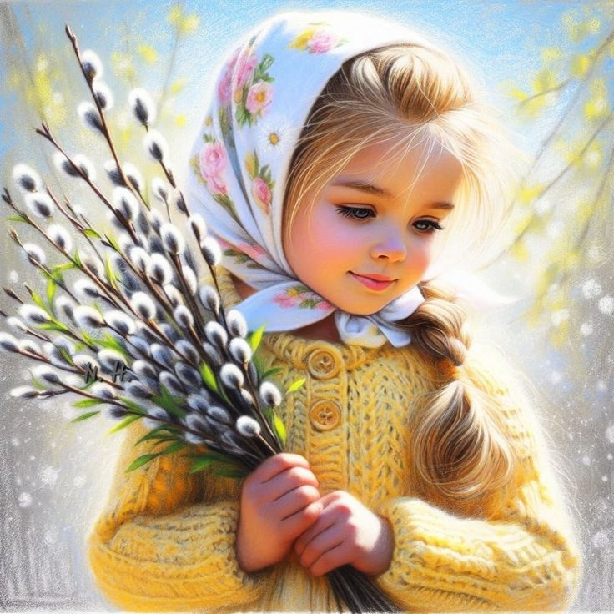

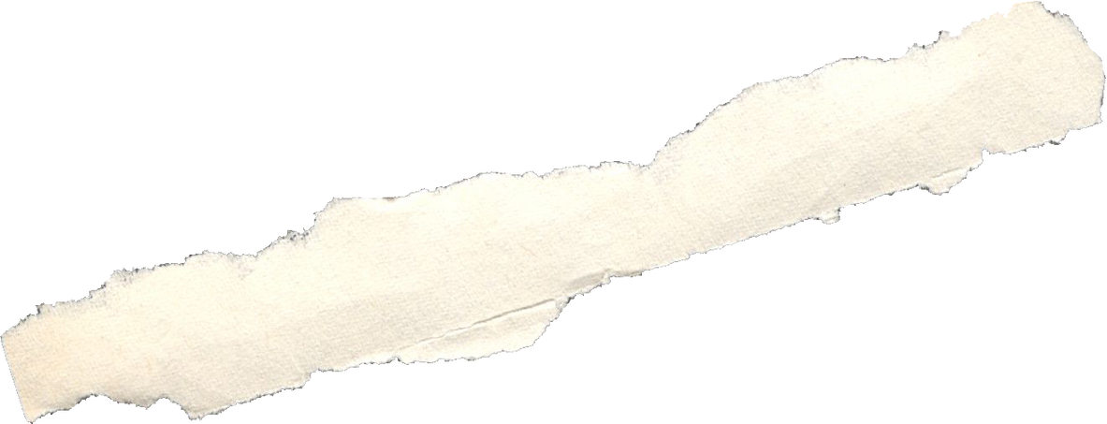
Вербна неділя
У цей день українці приносять до церкви гілки верби, щоб їх освятити. Після служби священник кропить гілки свяченою водою

Slide 5

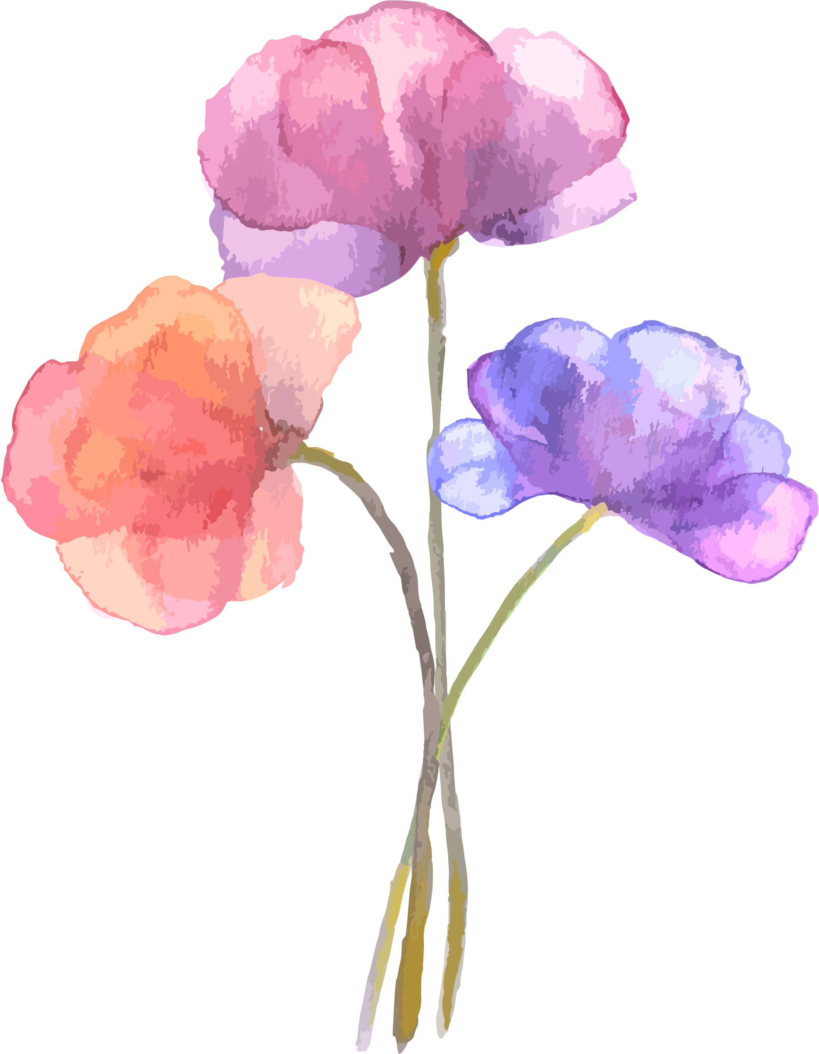


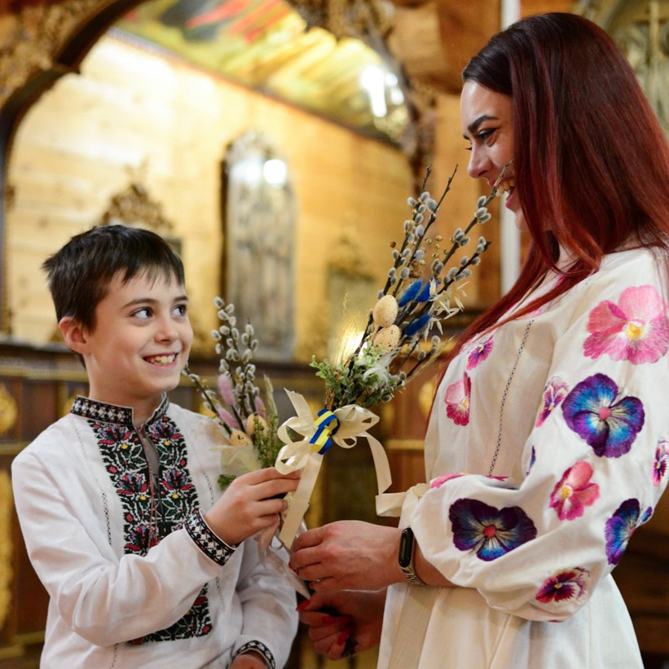
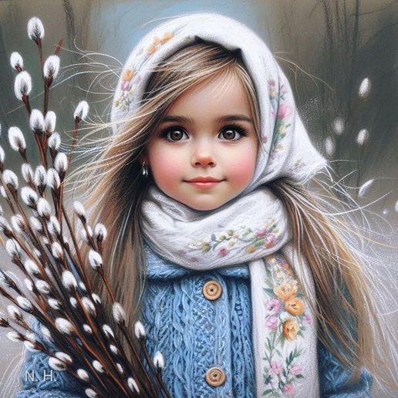

На виході з храму люди символічно вдаряють одне одного освяченою лозою, примовляючи:
«Не я б’ю — верба б’є,
за тиждень Великдень»

Slide 6
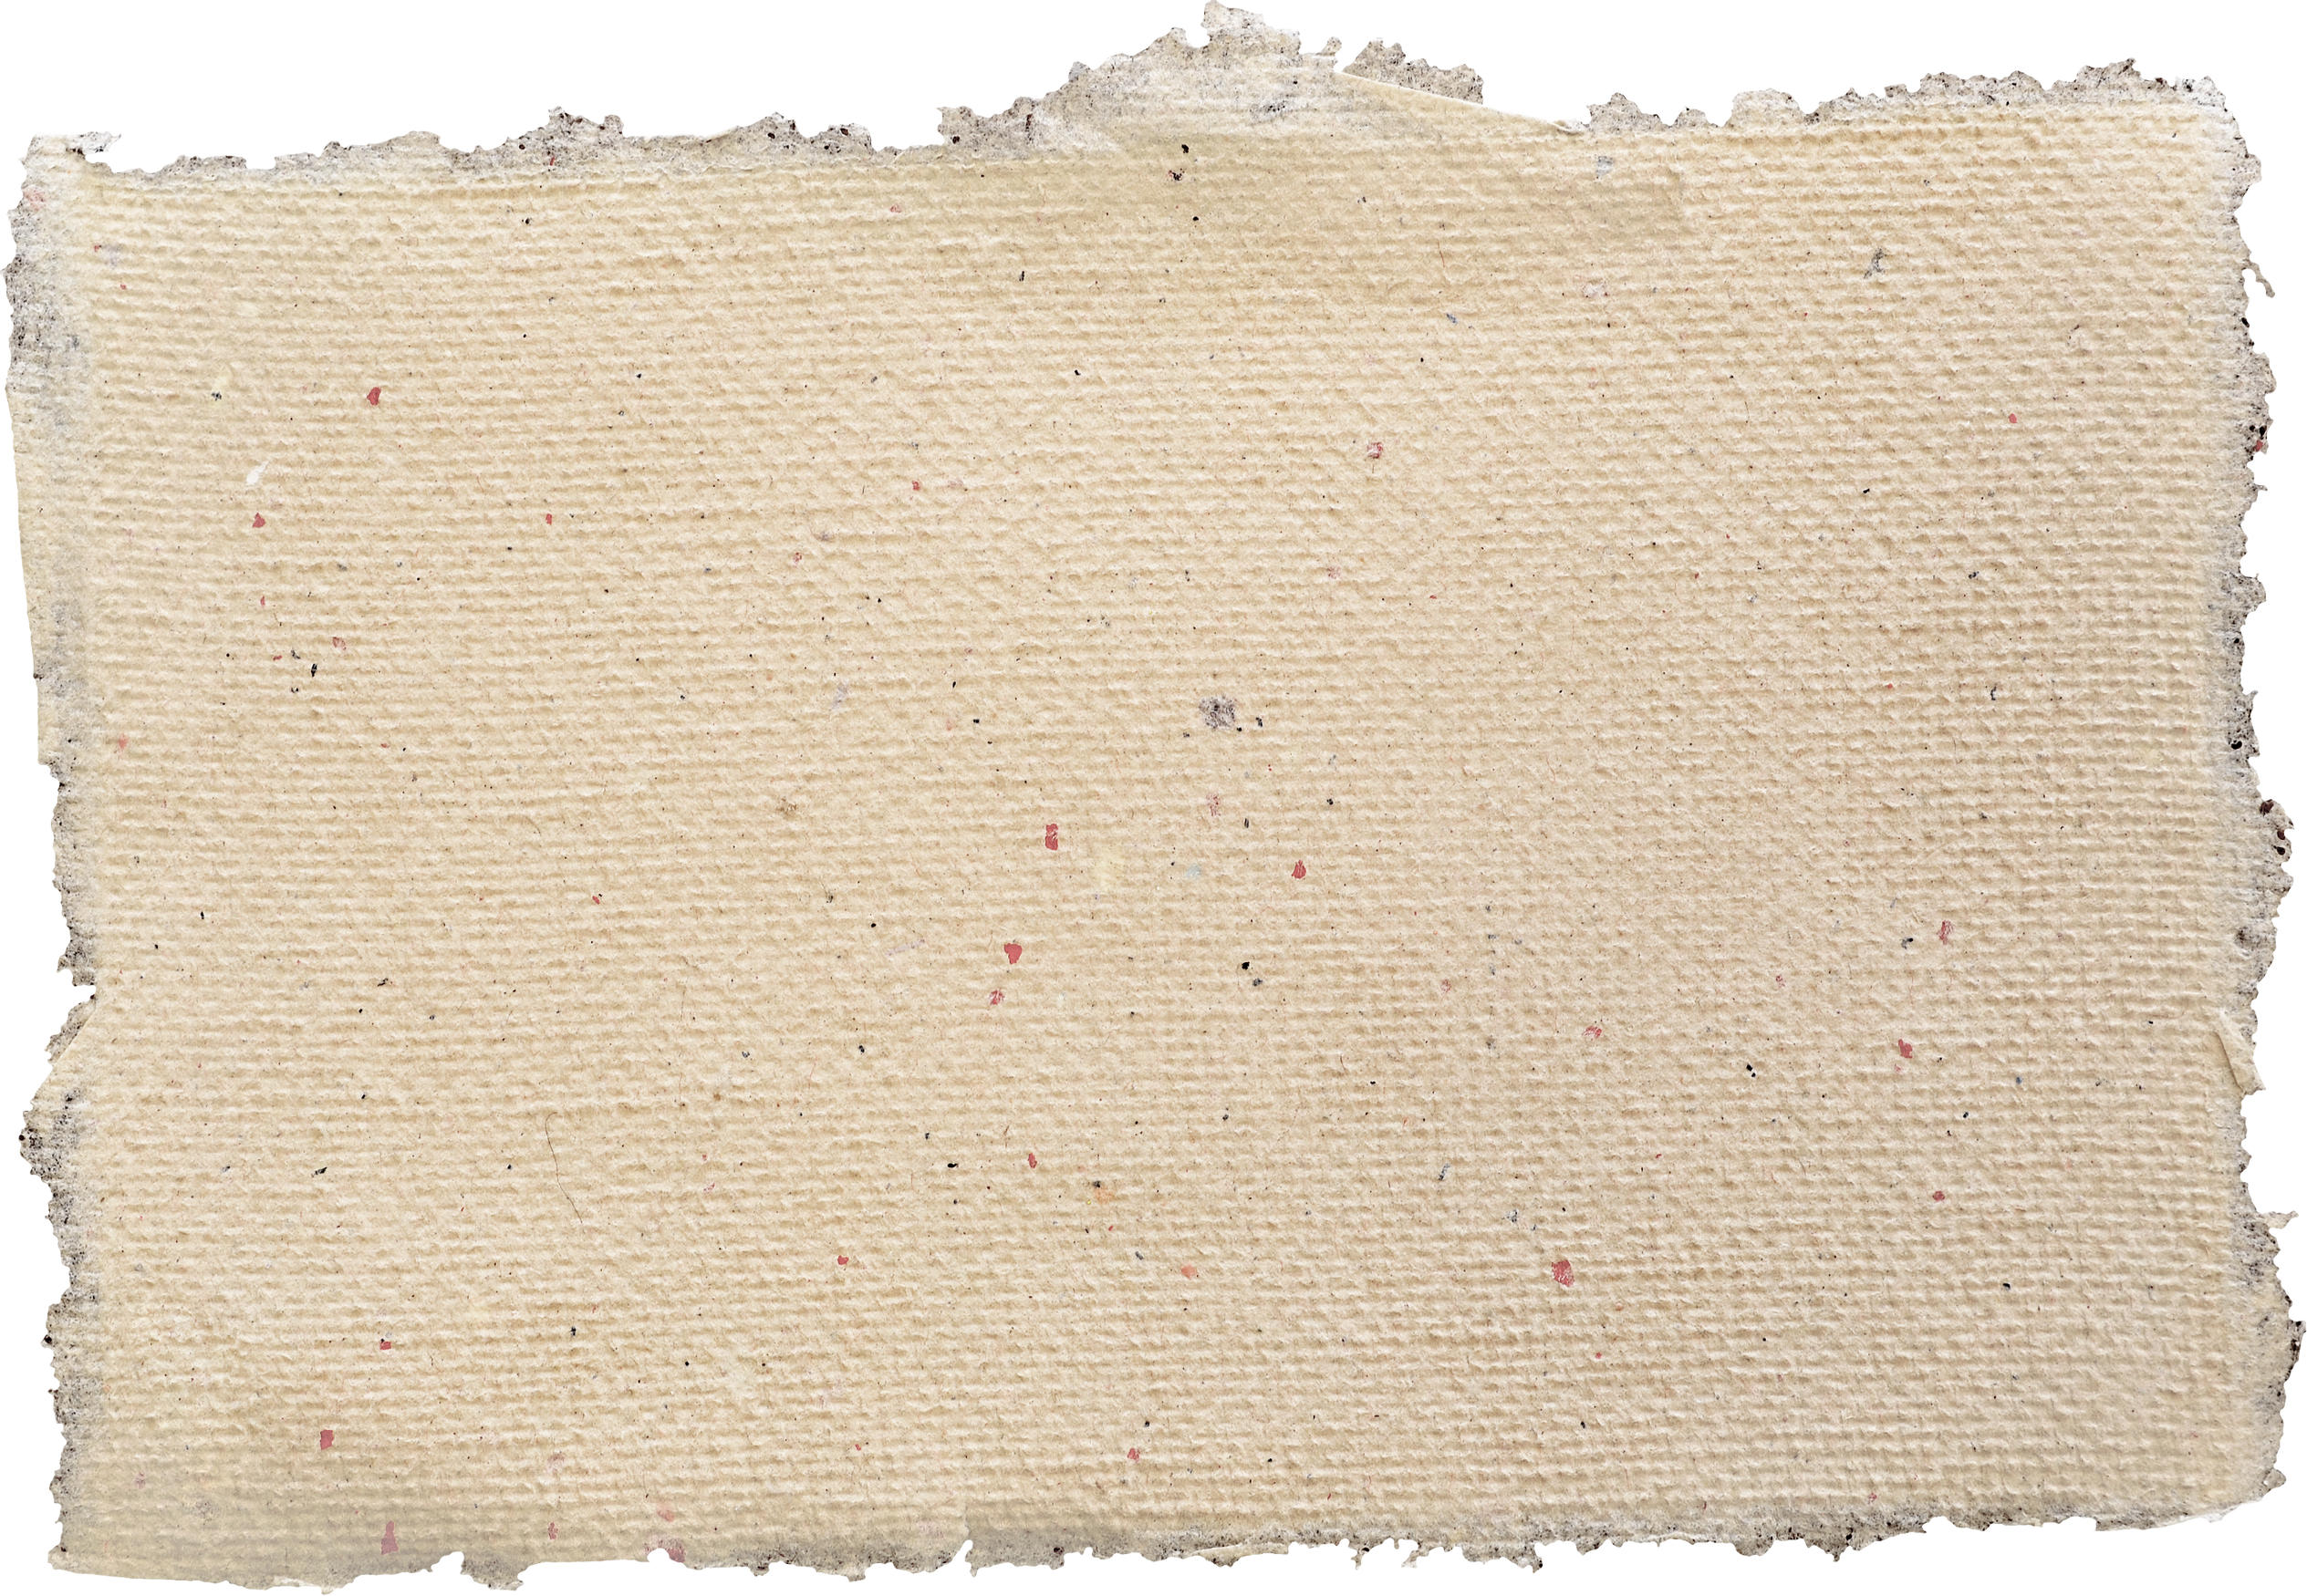

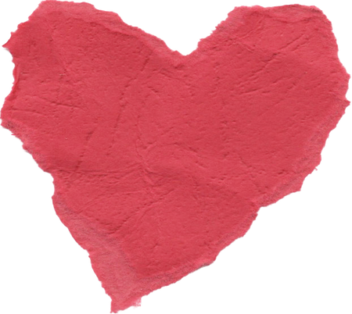
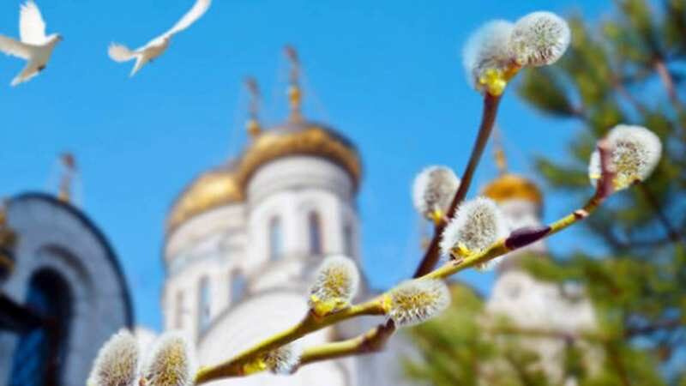
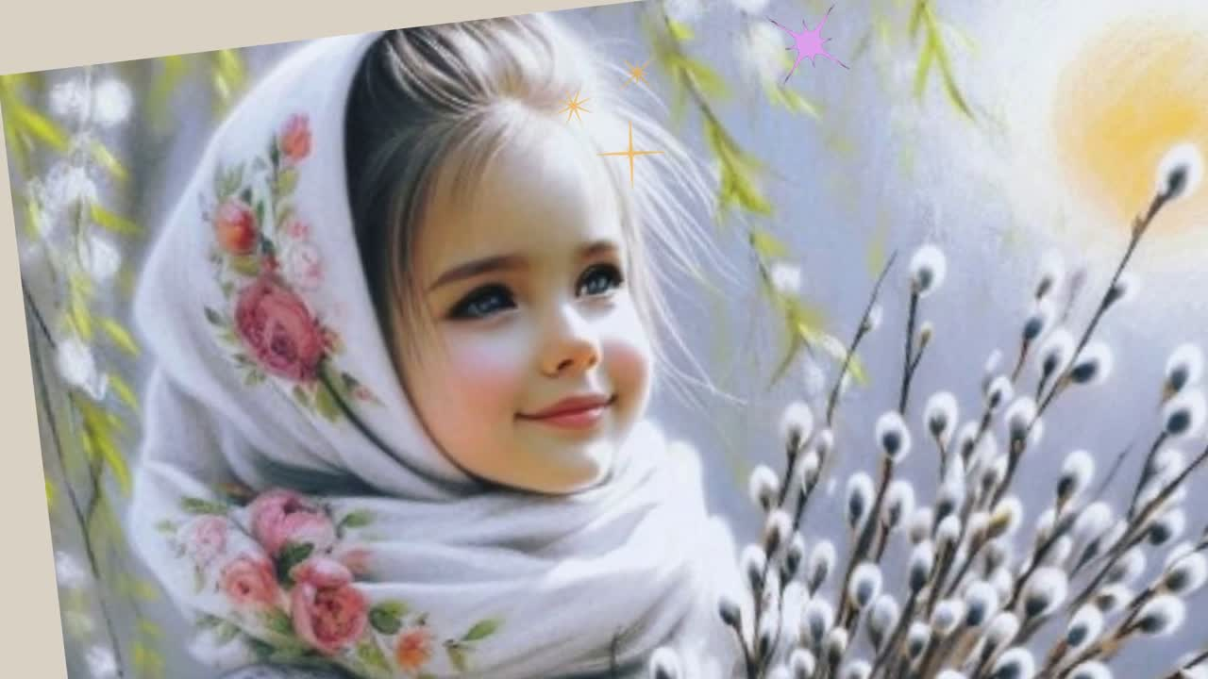
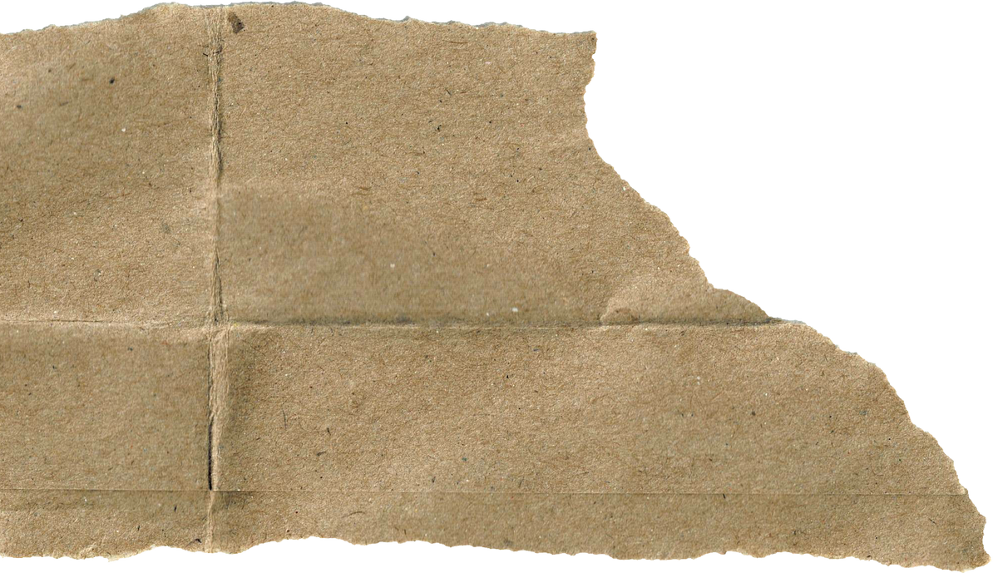
Люди бажають один одному: «Будь великий, як верба, здоровий, як вода, а багатий, як земля!».
Таким чином вони нагадують собі й іншим про наближення Великодня.

Slide 7

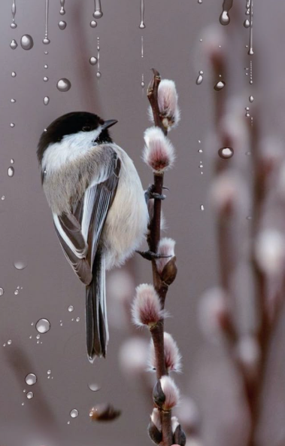
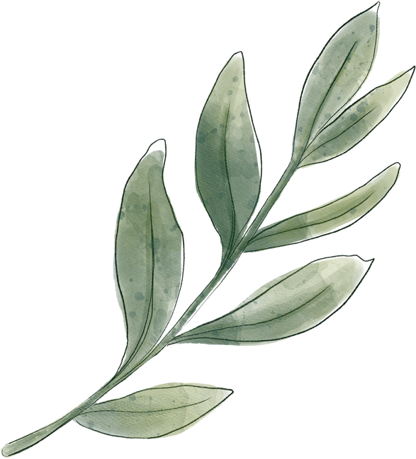
Деякі господарі одразу після повернення з церкви садили кілька гілочок освяченої верби на городі або в полі — «на славу Божу та для користі людям».

Slide 8


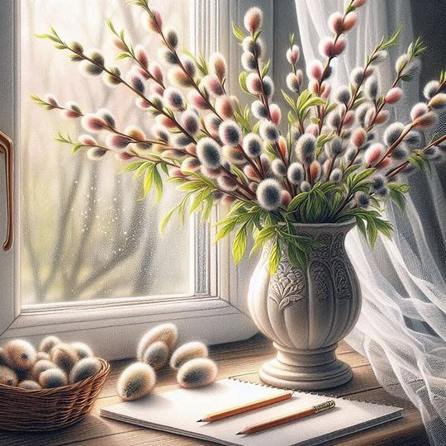


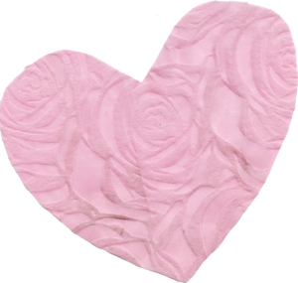
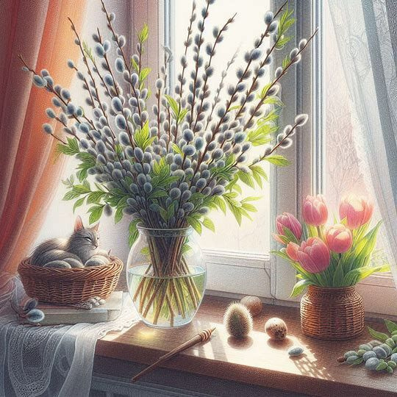


Інші ставили гілки на почесне місце в домі — за іконами.
Вербу з церкви зберігали цілий рік, дбайливо ставлячись до неї, адже викидати її вважалося гріхом — лише спалювати.

Slide 9
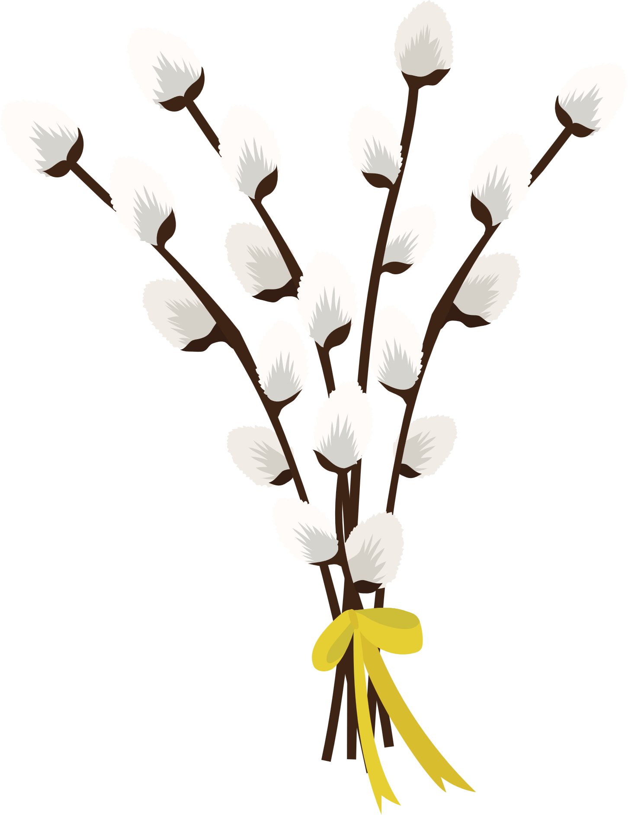
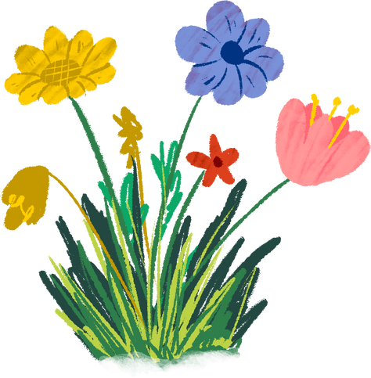


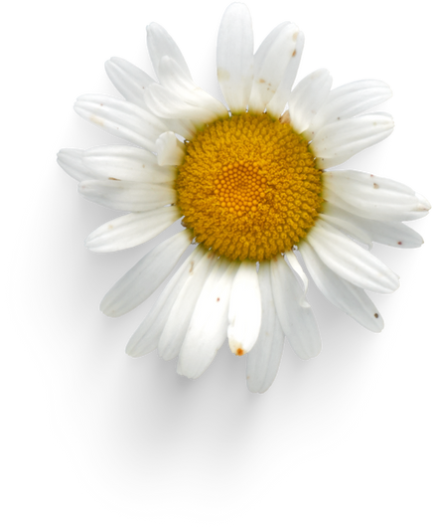
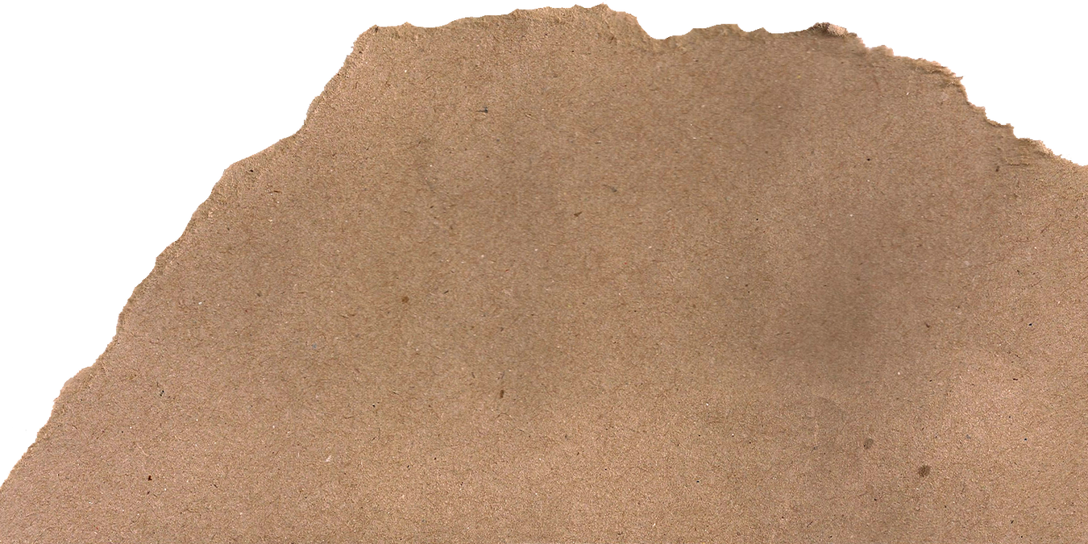
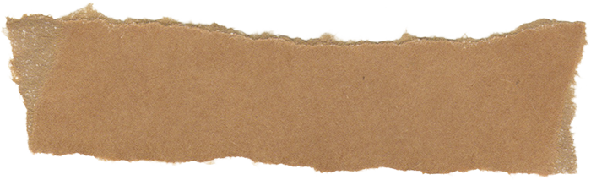
Освяченій вербі приписували особливу силу
Нею вперше виводили худобу на пасовисько, щоб оберегти від злих духів.
Під час граду гілки кидали на двір, щоб захистити оселю від стихії
Господар обходив з вербою своє по
Також її використовували в народній медицині: зцілювали людей і тварин, варячи її з цілющими травами.двір’я, відганяючи нечисту силу.

Slide 10



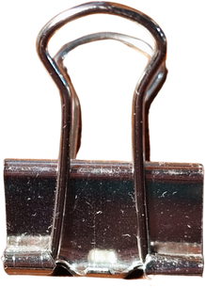
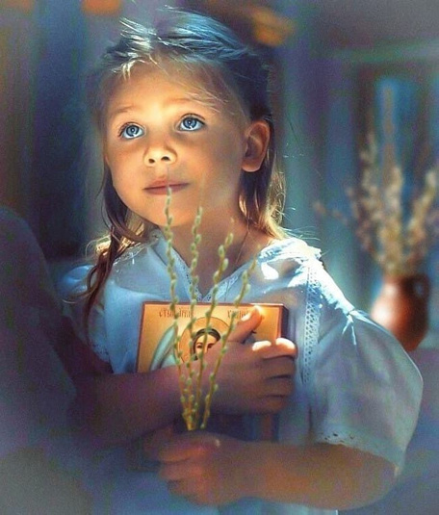
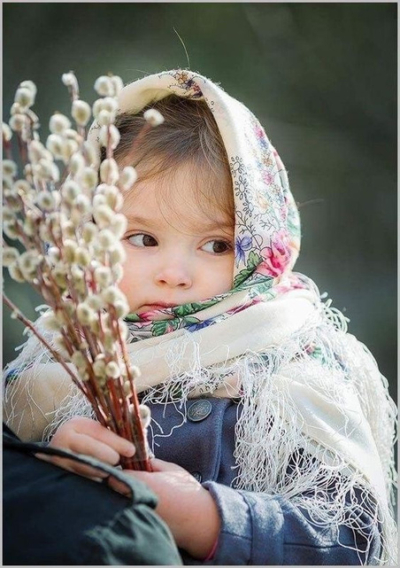
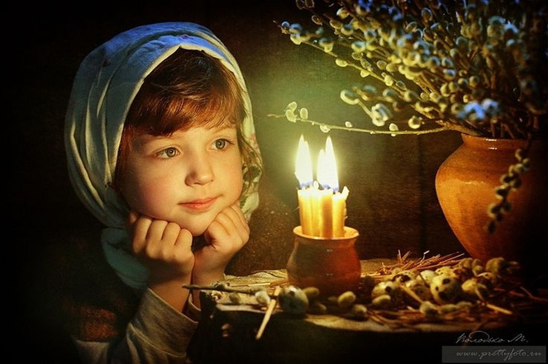
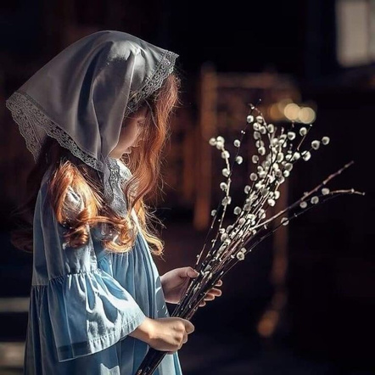



З ВЕРБНОЮ НЕДІЛЕЮ!
Щастя
і божественної любові!

